Slide 1


Classification & Cluster Dataset WebSite
Give us your Dataset, we have solution for you
https://www.dakk.heroku.com

Slide 2


Học phần: DataMining
Giảng viên: Lưu Tiến Đạo
Members:
Nguyễn Nhật Khương B1609777
Nguyễn Hải Anh B1609759
Trần Nam Dương B1609765
Nguyễn Đăng Khoa B1611129

Slide 3

Problem Solving
Hướng tới người dùng bình thường, không có kiến thức chuyên môn về lập trình. Cũng như là không có hiểu biết về phân tích dữ liệu.
Website được tạo với mục đích có thể sử dụng các chức năng phân tích dữ liệu miển phí.
Người dùng có thể tự xây dựng mô hình dữ liệu, chẳng hạn như gom nhóm dữ liệu, phân tích dữ liệu mới dựa trên mô hình đã học

Slide 4

PRIMARY CONTENT
1
Design and installation
Interface WebSite:
Front end: Html, Css, boostrap framework
Back End: Python, Flask framework
2
User Manual
Access website
Upload csv, excel, json file
Choose algorithm for dataset file
Show result

Slide 5
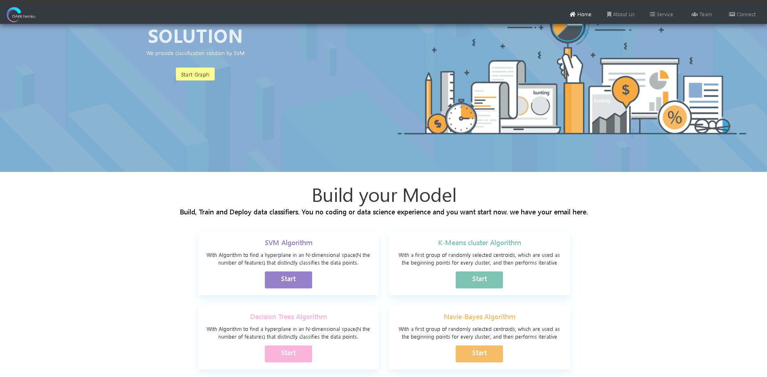
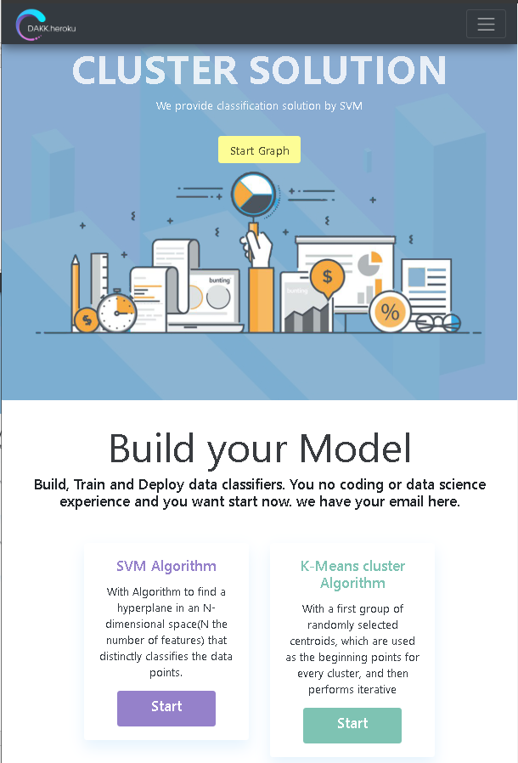
PART 01
Design and installation
Desktop Interface
Mobile, Tablet Interface

Slide 6
PART 02
User Manual
Choose upload your DataSet file (csv, excel, json)
Process program
Predict
02
04
06
01
03
05
07
Choose Algorithm
Result
Predict Result
Choose Columns Atribute

Slide 7
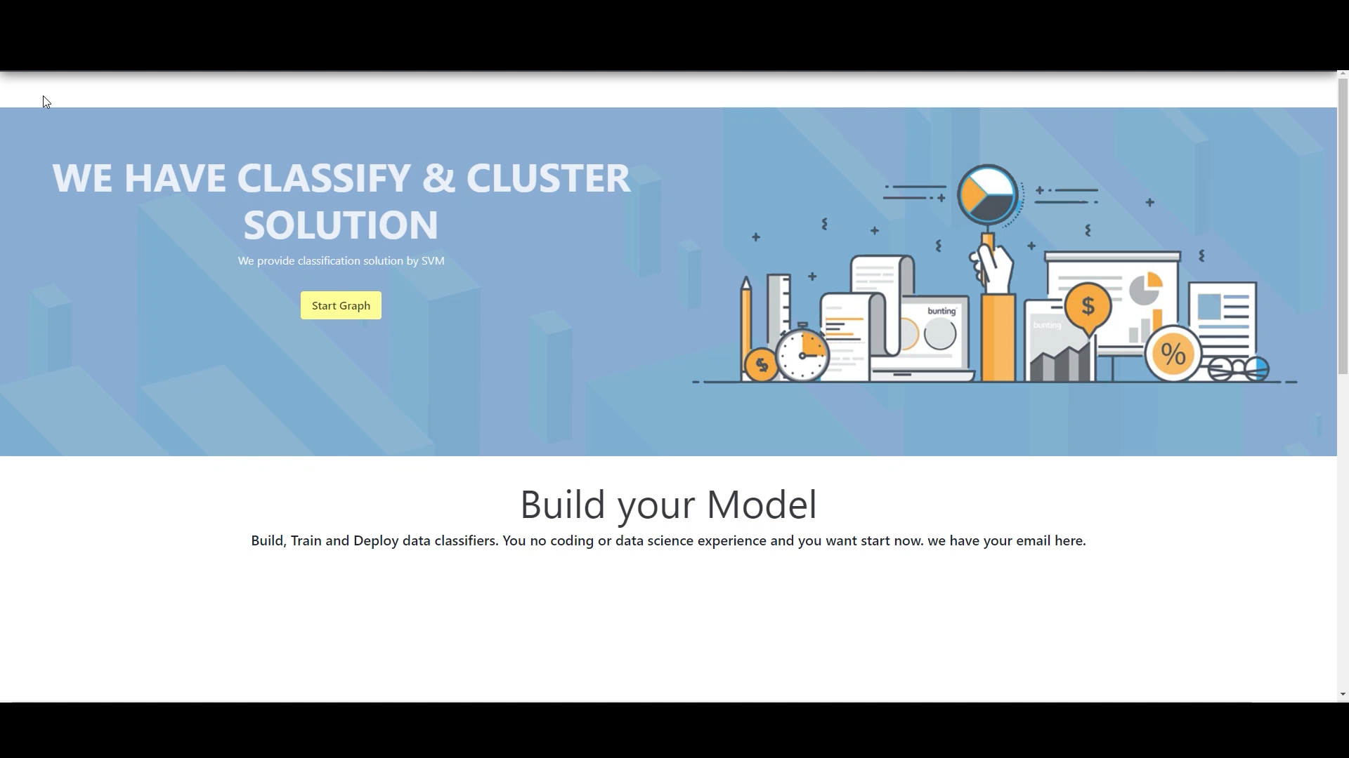
Example: K-Means Cluster Algorithm

Slide 8
DEVELOPMENT
Improve user interface
Combined Web service model
Allows uploading large data for test model

Slide 9
Thank you for watching
Have a nice day for you and my Team ^^
https://www.dakk.heroku.com

